Slide 1


Slide 2

Здравствуйте, ребята!
Я рада новой встрече с вами!

Slide 3
Найдите тему нашего урока на стр. 19 учебника. Чему мы будем учиться на уроке?

Slide 4


Slide 5
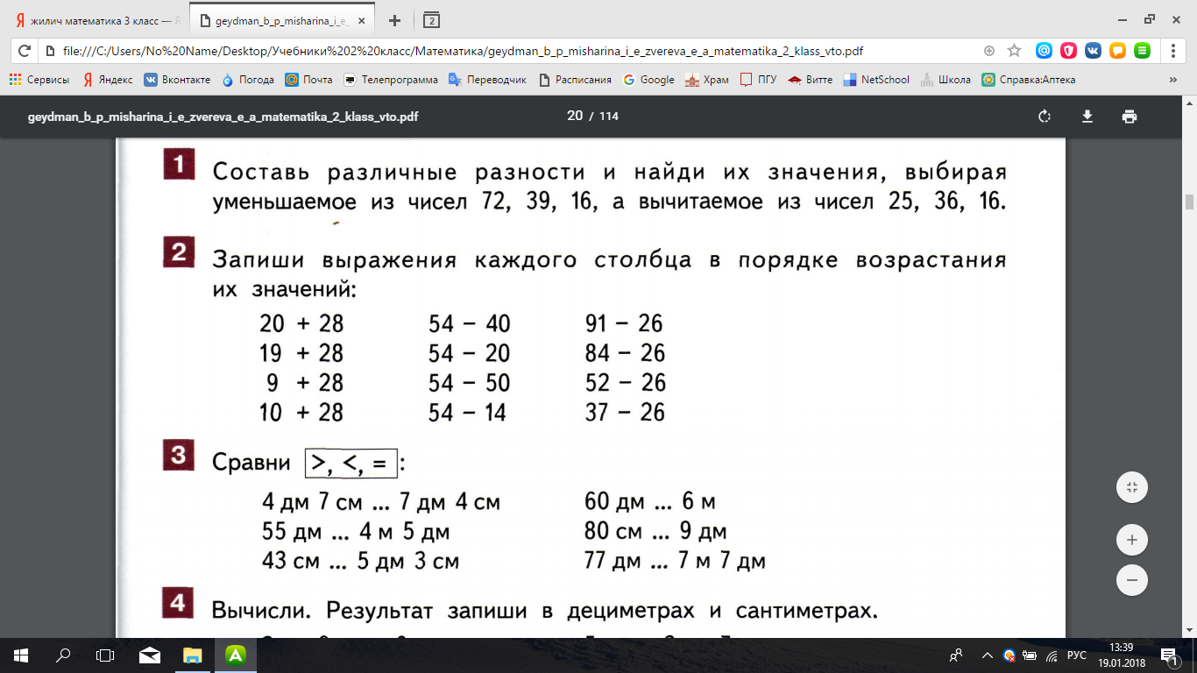

Slide 7
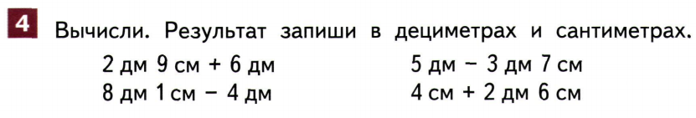

Slide 8
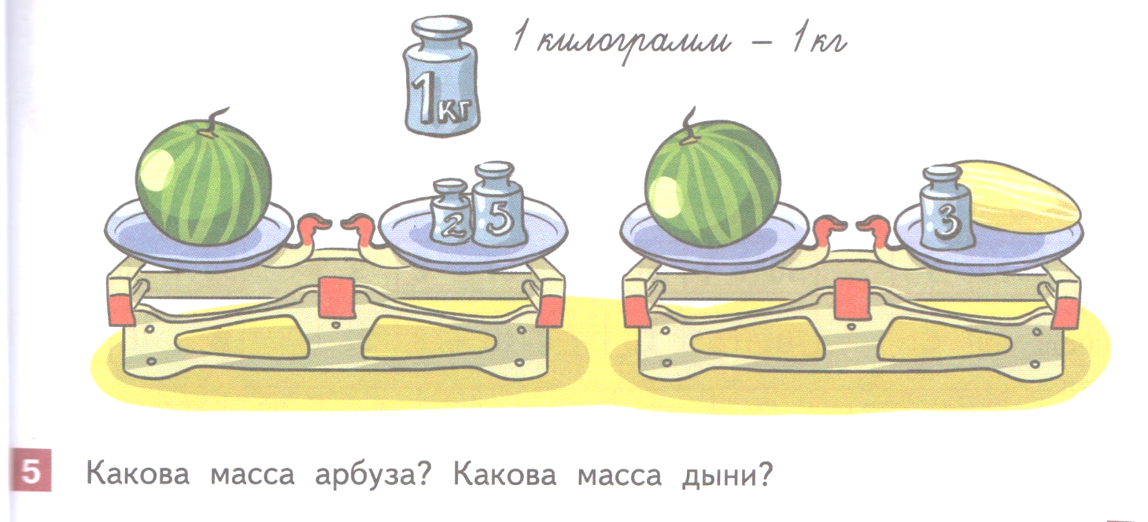

Slide 9

Вариант 1 | Вариант 2
№1 56 - (12 + 36) 25 + (60 - 48) | №1 68 - (21 + 26) 26 + (80 - 63)
Задача №2 Купили два мешка картофеля. Масса одного мешка 35 кг, а другой на 16 кг меньше. Сколько кг картофеля в двух мешках? | Задача №2 Купили два мешка картофеля. Масса одного мешка 45 кг, а другой на 17 кг меньше. Сколько кг картофеля в двух мешках?

Slide 10
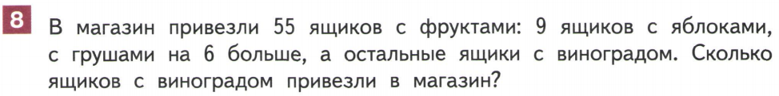

Slide 11
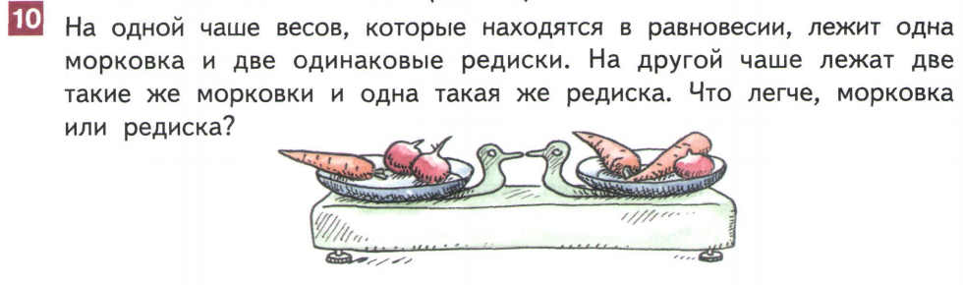


Slide 12

  Давайте вспомним, чему мы учились сегодня на уроке.
  Что показалось немного трудным?
  Спасибо за урок!
  До новых встреч!
  Что вам особенно понравилось?

Slide 13
Домашнее задание:
С. 20 №7, №9 (1 ст.).

Slide 14




